Slide 1
GPU Render Pipepline
GPU渲染管线入门
李凌云

Slide 2
GPU简介
GPU全称是Graphics Processing Unit，图形处理器，GPU是专门为处理图形任务而产生的芯片。
图形渲染（光线追踪）
深度学习

Slide 3
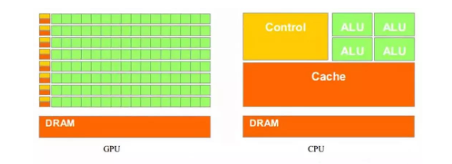
GPU与CPU的架构差异
CPU大部分面积为控制器和寄存器
GPU拥有更多的ALU（Arithmetic Logic Unit，逻辑运算单元）用于数据处理
CPU执行计算任务时，一个时刻只处理一个数据，不存在真正意义上的并行，而GPU具有多个处理器核，在一个时刻可以并行处理多个数据。

Slide 4
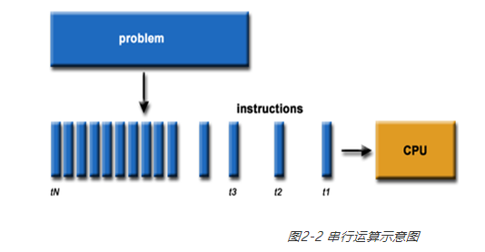
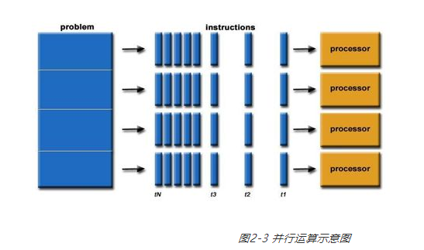

Slide 5
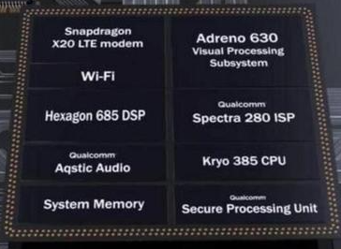
移动端的gpu架构
cpu和gpu共用一块 Soc芯片
cpu和gpu共用一块物理内存，分为主内存和显存，理论上cpu和gpu各自分管一块内存区域
GPU使用TBR和TBDR架构

Slide 6
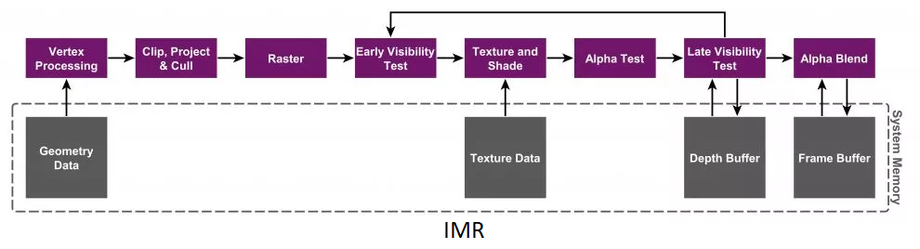
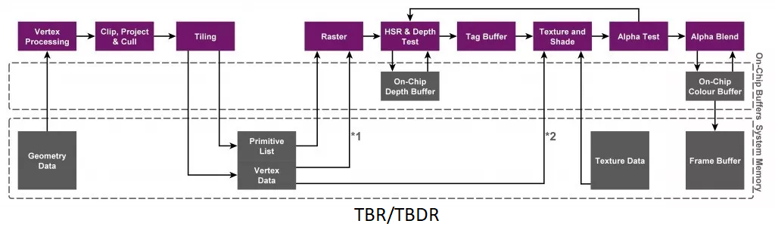
IMR与TBR/TBDR

Slide 7
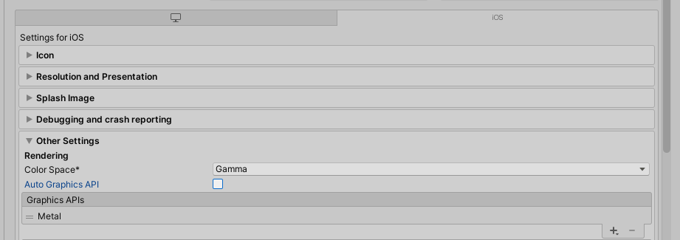
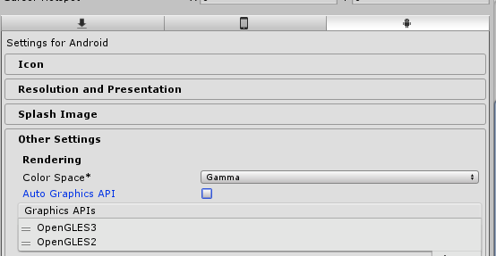
Unity 引擎移动端GPU的图形API
iOS使用Metal (Shared模式可以实现与cpu共享内存)
Android使用OpenGL ES2.0、OpenGL ES3.0 以及vulkan(可以实现与cpu共享内存)

Slide 8
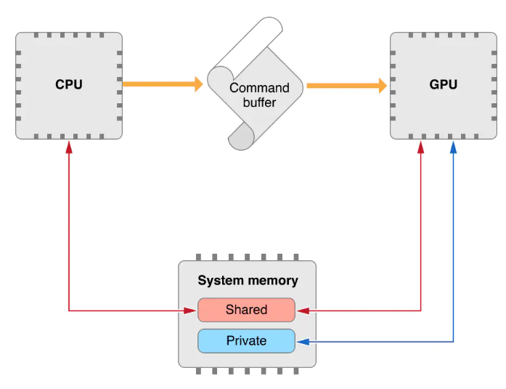
iOS Metal System Memory
Private模式
Shared模式

Slide 9
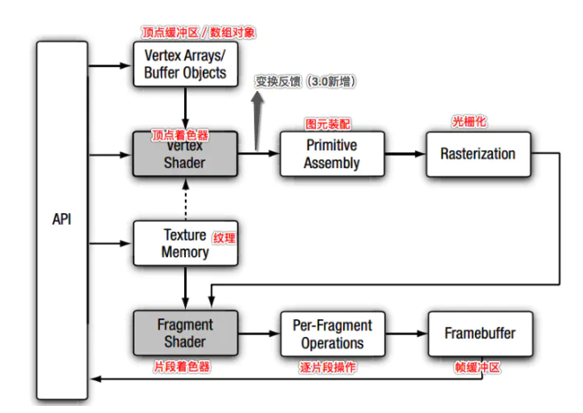
OpenGL ES 2.0图形管线

Slide 10
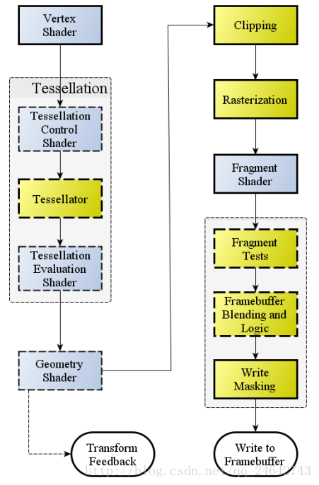

Slide 11
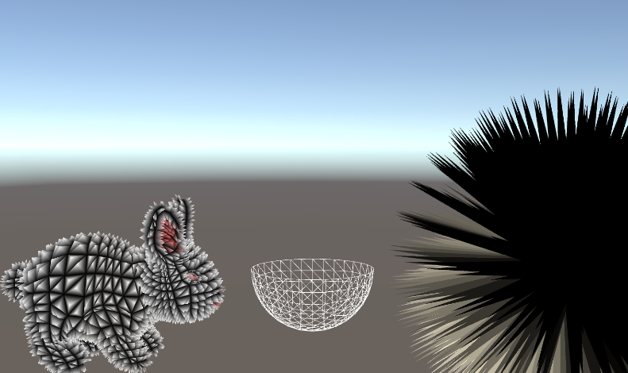
Geometry Shader

Slide 12
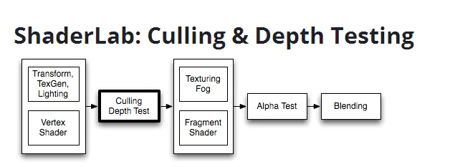
Unity 3D引擎中的渲染流程

Slide 13
渲染流程解析
Vertex 顶点函数
Fragment 片元(像素)函数
Cull
Cull Front
Cull Back(default)
Cull Off
Zwrite On Off(开启深度写入)
Depth Test(深度测试)
Stencil Test(模板测试)
Alpha Test(透明度测试)
Blending(混合，仅适用透明渲染)

Slide 14
Shader Language
HLSL( High Level Shader Language ，微软DirectX)
GLSL(OpenGL着色语言，OpenGL)
Cg(C for Graphics，NVIDIA )

Slide 15
Surface Shaders与VF Shader
VF Shader(Vertex与Fragment)
Surface Shaders内置光照函数
Surface Shaders最终也会通过HLSLcc编译成GLSL(OpenGL ES)、Metal Shader Language(iOS Metal)和HLSL(DirectX)

